Slide 1
STEROID

Slide 2
Definisi
Steroid adalah suatu senyawa berinti siklopentano perhidrofenatrena yang molekulnya memiliki inti gabungan 3 cincin sikloheksana (Cincin A, B, C) dan 1 cincin siklopentana (cincin D) dengan 17 atom C.

Slide 3
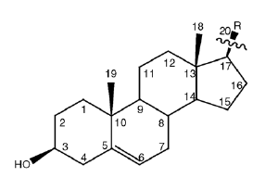
Karakteristik
Karakteristik steroid:
Substitusi oksigen pada atom C – 3, suatu sifat khas steroid alam.
Substitusi gugus metil angular pada atom C – 10 dan C – 13 yang dikenal dengan atom C – 18 dan C – 19 berturut-turut kecuali pada senyawa steroid dengan cincin A berbetuk benzenoid (ex: estrogen).
Kemungkinan substitusi gugus alifatik (R) pada atom C – 17, yg dapat diklasifikasikan menjadi:
Golongan sterol, Gol. Asam empedu,
Gol. Hormon adrenokortikoid, gol. progesteron,
Gol. Estrogen, Gol. Androgen.

Slide 4
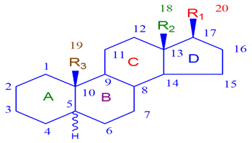
Perbedaan antara senyawa satu dg yg lain:
Panjang rantai karbon pada gugus alifatik C – 17
Gugus fungsi yang terdapat pada C – 18 dan C – 19
Jumlah serta posisi gugus fungsi oksigen dan ikatan rangkap
Dan konfigurasi dari pusat-pusat asimetris pd kerangka dasar karbon.

Slide 5
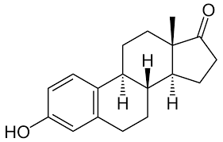
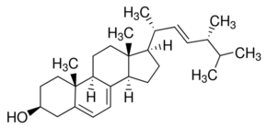
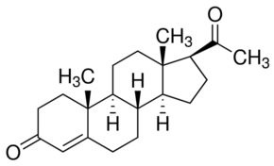
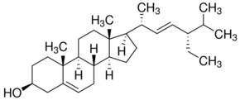
Pengelompokkan Steroid
Hormon seks
Sterol
Oestron
Progesteron
Ergosterol
Stigmasterol

Slide 6
Fitosteroid
Kolekalsiferol (Vitamin D)
Sterol (Kolesterol, sitosterol, kampesterol, stigmasterol, ergosterol)
Steroid alkaloid (tomatidin, solasidin)
Sapogenin steroid (diosgenin, hekogenin)

Slide 7
Sterol
Golongan steroid yg mempunyai rantai samping cukup panjang, yang terikat pada atom C-17
Sterol mengandung 27-29 atom C
Tersebar luas dan sebagai komponen esensial membrane pd semua eukariot.
Fungsi : regulasi fluiditas & permeabilitas membrane → interaksi dg lipid & protein membrane
Sterol → precursor berbagai senyawa bioaktif yg terlibat dlm proses perkembangan & proses seluler yg penting

Slide 8
Klasifikasi Sterol
Menurut asalnya dibagi atas:
Zoosterol, yaitu steroid yang berasal dari hewan misalnya kolesterol.
Fitosterol, yaitu steroid yang berasal dari tumbuhan misalnya sitosterol dan stigmasterol.
Mycosterol, yaitu steroid yang berasal dari fungi misalnya ergosterol.
Marinesterol, yaitu steroid yang berasal dari organisme laut misalnya spongesterol.

Slide 9
Contoh Fitosterol

Slide 10
Con’d..
Steroid dari organisme laut dapat berasal dari sponge, echinodermata, gorgonian, soft coral, dan alga.
Berdasarkan strukturnya dapat diklasifikasikan menjadi polyoxygenated sterol derivatives, oxygenated pregnanes, steroid glycosides, polysulfated steroid derivatives, seco-sterols, sterol ketones, dll.

Slide 11
Biosintesis Steroid
Pada tumbuhan tinggi:

Slide 17
Aplikasi di Industri
Diosgenin is starting material for manufacturing oral contraceptives & sex hormones.
Diosgenin can also synthesis by microbial fermentation to introduce oxygen into 11 alfa-position on pregnene nucleus.

Slide 18
Aktivitas Biologis Steroid
Sitotoksik terhadap sel tumor
Antimikroba
Memiliki kemampuan menginduksi apoptosis sel
Menghambat 5α-reductase pada biosintesis steroid
Menstimulasi perkembangan neuritis dan differentiation of nerve cells
Antiinflamasi
Dll.

Slide 19
Isolasi Steroid

Slide 20
Skrining gol. Steroid
Serbuk simplisia kering
1 gram
Filtrat
Filtrat dlm cawan penguap
Residu
+ beberapa tetes Hac anh
uapkan
+ 1 tetes H2SO4 conc
Steroid / Triterpenoid
Perubahan warna merah → hijau → ungu → biru
Maserasi + 20 ml CHCl3, 2 jam
Saring

Slide 21
Example of Steroid Isolation

Slide 23
Analisis Sterol
KLT → umumnya sulit → noda & Rf sama.
ex: kolesterol, kampesterol, stigmasterol, sitosterol.
KG (GC) → butuh derivatisasi → reagen >>
KCKT (HPLC) → struktur sterol → << kromofor → KCKT – UV sulit

Slide 24
Analisis Steroid dengan KLT
Fase diam : silica gel
Fase gerak : CHCL3-EtOAc (4:1)
Penampak noda : Anisaldehid-H2SO4, dipanaskan 10’
Noda : ungu-biru ungu

Slide 25
Analisis Steroid denga KG
Preparasi Sampel
Oil samples (1,5 g) were weighed into a small beaker and transferred by aid of n-hexane (2 x 5 mL), rinsing onto a silica gel comumn (15 g silica, column 2,5 cm i.d.)
Elution started with 75 mL n-hexane/ethyl acetate (90:10 vol/vol) to collect the steryl ester fraction, followed by elution with 75 mL n-hexane/diethyl ether/ethanol (25:25:50 by vol) for collection of the free sterol fraction.
After evaporation of the solvent, both fractions were saponified, extracted, and derivatized.

Slide 26
Analisis Steroid dengan KG
Kondisi analisis
KG : HP 6890 series GC (Hewlett-Packard)
Kolom : Alltech EC5 capillary column (30 m x 0.25 mm, 0.25 ηm; Alltech, Deerfield, IL)
Gas pembawa : helium 124.8 kPa
Split ratio of 15:1
Suhu oven awal : 290 oC selama 20’, di tingkatkan 10oC/menit s/d 300oC selama 10’.
Detektor : flame ionization detector (FID) pada 360 oC.

Slide 28
Analisis Fitosterol dg KCKT
(Plante et al., 2010) ESA-A Dionex Company, Chelmsford, MA, USA.

Slide 31
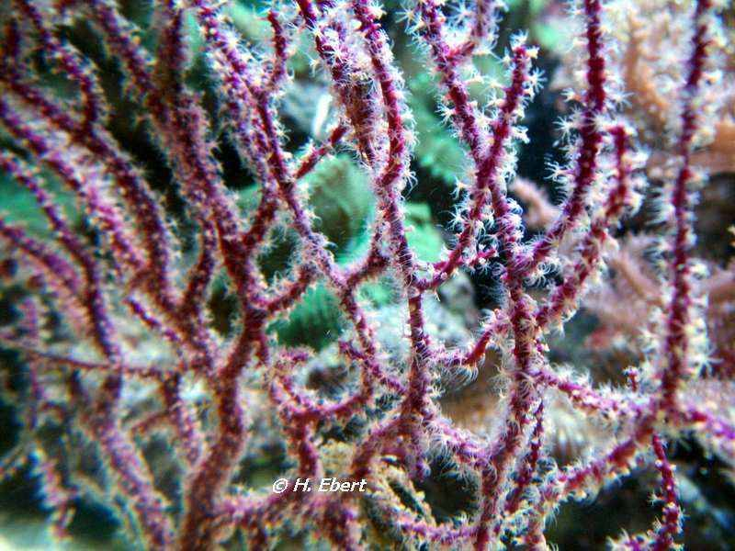
Animal Material
Sampel gorgonian coral (Menella woodin Grasshoff) diperoleh di dekat pulau Coto, Provinsi Quang Ninh, Vietnam, pada april 2014 pada kedalaman 15 m.
Sampel langsung di bekukan (freeze dried) setelah dikumpulkan.
Animalia (Kingdom) > Cnidaria (Phylum) > Anthozoa (Class) > Octocorallia (Subclass) > Alcyonacea (Order) >
Holaxonia (Suborder) > Plexauridae (Family) >
Menella (Genus) > Menella woodin (Species)

Slide 32
Ekstraksi dan Isolasi

Slide 33
Con’d..
Fraksi H4 dipisahkan dengan MPLC (laju alir 60 mL/min, kloroform/metanol, 5→100%) didapatkan 5 yield subfraksi (H4A-H4E).
Subfraksi H4D dianalisis lagi dengan MPLC (diklorometana/metanol, 20:1) untuk mendapatkan 2 fraksi yang lebih kecil, y.i H4D1 dan H4D2.
Fraksi H4D1 kemudian dimurnikan dengan MPLC (heksan/aseton, 5:2) untuk mendapatkan 4 subfraksi H4D1A-H4D1E.
Subfraksi H4D1B dipisahkan dengan kromatografi kolom Si gel yang dieluasi dengan diklorometana/metanol, 25:1 untuk mendapatkan 5 subfraksi H4D1B1-H4D1B5.
Subfraksi H4D1B5 dimurnikan dengan RP HPLC (C18 YMC-Pack) menggunakan isokratik eluasi dengan asetonitril/air, 85:11, laju alir 1,5 mL/min untuk mendapatkan senyawa 7 dan subfraksi H4D1B5.13.
Subfraksi H4D1B5.13 dimurnikan dengan HPLC menggunakan kolom semi preparatif yang sama pada eluasi isokratik dengan etanol/air, 90:10, laju alir 1,5 mL/min untuk mendapatkan senyawa 5 dan 1.

Slide 34
Con’d..
Subfraksi H4D1C kemudian dipisahkan dengan kolom kromatografi pada kolom YMC yang sama dengan sistem eluen fase gerak aseton /air, 3:1 untuk mendapatkan yield dari 3 fraksi yang lebih kecil H4D1C1-H4D1C3.
Fraksi H4D1C2 dimurnikan dengan HPLC semi preparatif pada kolom yang sama dengan eluasi isokratik dengan metanol/air, 90:10, laju alir 1,5 mL/min untuk mendapatkan senyawa 4, 3 dan subfraksi H4D1C2.5.
Subfraksi H4D1C2.5 dipisahkan dengan kolom RP HPLC menggunakan eluasi isokratik dengan asetonitril/air, 75:25, laju alir 0,6 ml/min untuk mendapatkan senyawa 2 dan 6.
Struktur senyawa dianalisis dengan NMR dan Spektroskopi Massa.

Slide 35
Con’d..
Menellsteroid E (1b ,3b ,5 a,11b -tetrahydroxycholestan-6-one)
Menellsteroid F (cholest-24-ene-3 b,5 a,6 b,11b -tetraol)
2.3.3. Menellsteroid G (24-methylcholest-24(28)-ene-3b ,5 a ,6b , 11b-tetraol) (3)
2.3.4. Menellsteroid H (24-nor-cholest-22(E)-ene-3b ,5 a ,6b ,11btetraol) (4)
Previously known cholest3b,5 a ,6b,11b –tetraol
Menellsteroid B earlier isolated from other gorgonian corals
(22E,24 S)-24-methyl5 a-cholesta-7,22-diene-3b,5,6b ,9-tetraol, earlier isolated from the sponge Spongia ofﬁcinalis and from the fungus Russula rosacea.

Slide 36
Pengujian Aktivitas
Steroid polar hasil isolasi dari Menella woodin diuji karakteristik sitotoksik dan imunomodulatornya menggunakan murine makrofag dari sel line Raw 264.7.
Cell viability MTT assay menunjukkan senyawa 1-7 tidak sitotoksik terhadap makrofag pada konsentrasi 0,001-50 µM.
Pada konsentrasi 10 µM, steroid 1, 4, dan 6 menunjukkan penurunan yang signifikan terhadap level ROS pada makrofag, prestimulasi dengan endotoksin proinflamasi, lipopolisakarida dari E. coli, dengan senyawa yang paling potensial adalah senyawa 6.
Senyawa steroid 1, 4, dan 6 → potensial sebagai anti-endotoksik, imunomodulator, dan agen sitoprotektif.

Slide 38
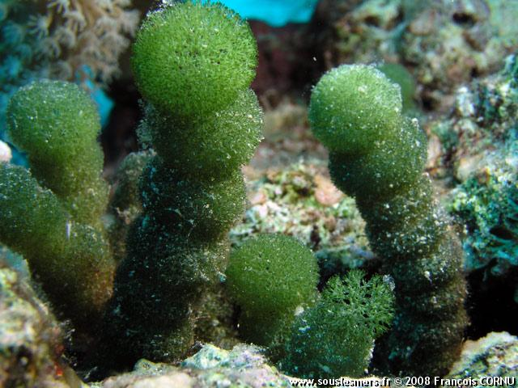
Plant Material
The alga Tydemania expeditionis was collected from the Yellow Sea in Weihai, Shandong province of China in August of 2009, and was morphologically authenticated by Prof. Guang-Xiong Zhou (Jinan University).
A voucher specimen (No. 20090824) was deposited in the Institute of Traditional Chinese Medicine and Natural Products, Jinan University, P. R. China.
Plantae (Kingdom) > Chlorophyta (Phylum) >
Ulvophyceae (Class) > Bryopsidales (Order) >
Udoteaceae (Family) > Tydemania (Genus) >
Tydemania expeditionis (Species)

Slide 39
Ekstraksi dan Isolasi

Slide 40
One new diketosteroid, (E )stigmasta-24(28)-en-3,6-dione (1), as well as three known steroids, namely β-sitosterol (2), fucosterol (3) and saringosterol (4).

Slide 41
Pengujian Aktivitas Tydemania expeditionis
Senyawa 1, 3, dan 4 dievaluasi aktivitas sitotoksiknya terhadap sel kanker prostat DU145, PC3, dan LNCaP.
Senyawa 1, 3, dan 4 lebih sensitif terhadap androgen dependent cell (LNCaP) daripada non-androgen dependent cell (DU145 dan PC3).
Gugus hidroksil pada C-3 meningkatkan aktivitas sitotoksik, tetapi gugus hidroksil pada C-24 menurunkan aktivitas.
Senyawa/Sel Kanker Prostat | Nilai IC₅₀ (μM)
 | DU145 | PC3 | LNCaP
Senyawa 1 | 31.27±1.50 | 40.59±3.10 | 19.80±3.84
Senyawa 3 | 12.38±2.47 | 2.14±0.33 | 1.38±0.07
Senyawa 4 | >50 μM | >50 μM | 41.60±4.26

Slide 42
TERIMAKASIH

